Slide 1
Verteiltes Rechnen mit Hilfe von autonomen Fahrzeugsteuergeräten
Doktorarbeit
Aachen, 30.11.2022
Gergely Bilkei-Gorzo, M.Sc.
Institut für Kraftfahrzeuge

Slide 2
Inhalt
Informationen zur Person
Einleitung
Verteiltes Rechnen
Softwarestruktur und Plattform
Geplante Ziele
Arbeitsfortschritt und nächste Schritte
Finanzierung

Slide 3
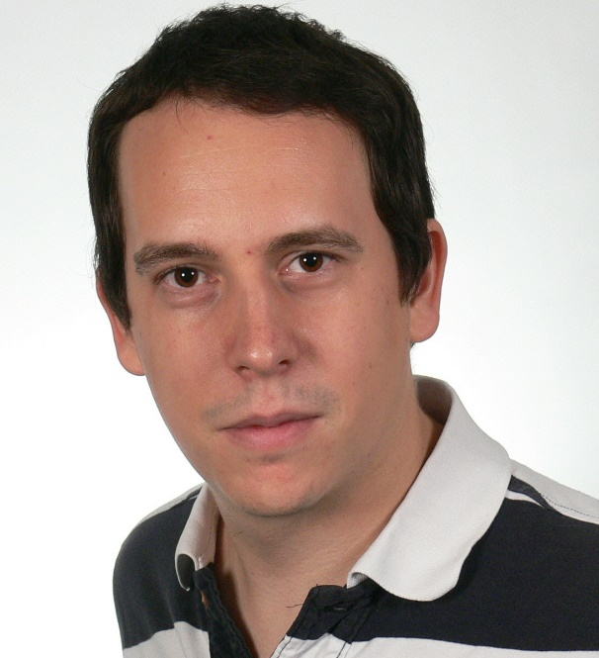
Informationen zur Person
Bilkei-Gorzo, Gergely
M.Sc. RWTH Aachen
2018 – Heute Wissenschaftlicher Mitarbeiter am Institut für Kraftfahrzeuge Aachen
2015 - 2018 Studium: Automatisierungstechnik Master an der RWTH Aachen
2009 – 2015 Studium: Maschinenbau Bachelor mit Vertiefung Fahrzeugtechnik an der RWTH Aachen
Hardwareentwicklung
Softwareentwicklung
Simulation und modellbasierte Softwareentwicklung
UNICARagil: Softwareentwicklung
AUTOtech.agil: Softwareentwicklung
BCS Smartstick
GKN: Support für Steuergeräteentwicklung, Hardware Tests.
SPT: Steer-by-Wire Softwareentwicklung

Slide 4
Inhalt
Informationen zur Person
Einleitung
Verteiltes Rechnen
Softwarestruktur und Plattform
Geplante Ziele
Arbeitsfortschritt und nächste Schritte
Finanzierung

Slide 5
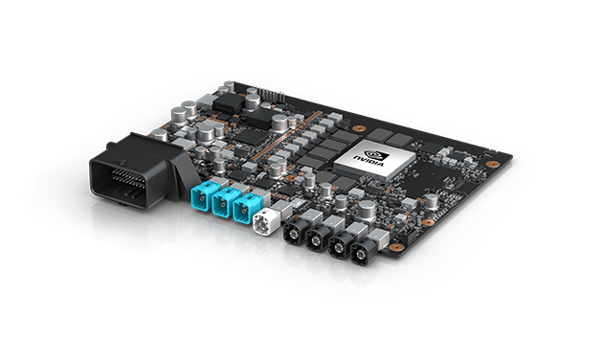
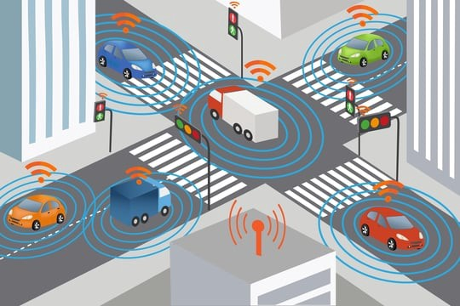
Einleitung
Ausgangssituation: Zunehmende Automatisierung der Fahrfunktionen benötigt leistungsfähigere Steuergeräte in den Fahrzeugen
Defizit: Vorhandene Rechenleistung wird je nach Fahrzustand nur teilweise oder gar nicht (beim Parken) benötigt
Zielsetzung: Ermöglichung Rechenaufgaben von extern auf Fahrzeugsteuergeräten auszuführen, so dass lokal nicht benötigte Rechenressourcen für externe Nutzer zur Verfügung stehen
Methode: Entwicklung einer Softwareplattform, welcher ermöglicht Applikationen über Netzwerk in Steuergeräte zu laden und auszuführen.
Quelle: Nvidia
Quelle: Medium

Slide 6
Inhalt
Informationen zur Person
Einleitung
Verteiltes Rechnen
Softwarestruktur und Plattform
Geplante Ziele
Arbeitsfortschritt und nächste Schritte
Finanzierung

Slide 7
Verteiltes Rechnen
Leistungsvergleich Hardware für AI Applikationen:
Bezeichnung | Leistung | Einsatzbereich
Qualcomm Cloud AI 100 | 400 TOPS | Cloud-Server
Nvidia Jetson AGX Orin | 275 TOPS | Cloud-Server / Fahrzeug
64 x GSA 2803S | 1080 TOPS | L5 Fahrzeug
Rechenleistung von Autonomen Fahrzeugen für Machine-Learning vergleichbar mit mehreren Rechenmodulen in Cloud-Servern
Bei Bereitstellung von Rechenleistung in Fahrzeugen kann erheblich Hardware für Cloud Serverzentren eingespart werden
Anwendungsbereich: Stark parallelisierbare Berechnungen: Neuronale Netze, Astronomie, Biologie, Wettermodelle, Finanzen

Slide 8



Verteiltes Rechnen
Auftraggeber:
Stellt Applikation der Verwalungsapplikation zur Verfügung, die in einem Cloud Dienst berechnet werden sollen
Erhält Kommunikationsschnittstelle für die bereitgestellte Applikation
Versorgt Applikation mit Daten, erhält Ergebnisse
Verwaltung:
Nimmt Applikation vom Auftraggeber und verteilt es an Fahrzeuge.
Bietet Kommunikationsschnittstellt für Auftraggeber und für Fahrzeuge
Fahrzeug:
Bietet die Möglichkeit Applikationen von extern zu laden und lokal auszuführen
Bietet Kommunikationsschnittstelle für die von extern geladene Applikation
Applikation Bereitstellen
Eingangsdaten für Applikation
Verwaltung
Ergebnisse aus der Applikation
Auftraggeber
Applikation an das Fahrzeug übertragen
Kommunikation mit Applikation
Fahrzeug

Slide 9


Verteiltes Rechnen
Edge Netzwerk:
Alle Endpunkte verbinden sich direkt mit Cloud Server
Eine zentrale Verwaltung
Skalierbarkeit begrenzt durch Bandbreite und Latenz
Fog Netzwerk:
Endpunkte verbinden sich mit örtlich lokalem Fog Server
Kommunikation zur Cloud über Fog Server
Reduzierte Latenz und Bandbreitenverbrauch im vergleich zur Edge Ansatz
Höhere Verwaltungskomplexität im Vergleich zur Edge Ansatz
Cloud
Auftraggeber
Cloud
Auftraggeber
Fog Server

Slide 10
Inhalt
Informationen zur Person
Einleitung
Verteiltes Rechnen
Softwarestruktur und Plattform
Geplante Ziele
Arbeitsfortschritt und nächste Schritte
Finanzierung

Slide 11
Software Gesamtarchitektur
Runtime Node 1
Zentrale Verwaltung durch Runtime Master
Nodes laufen in Fahrzeugsteuergeräten
Kommunikationsinterface modular
austauschbar
Container Runtime
Communication
Interface
Container Environment 1
Container Environment N
Runtime Manager
Node Manager
Runtime Node 2
Container Runtime
Communication
Interface
Node – User
Communication Handler
Communication
Interface
Communication
Interface
Container Environment 1
Service User
Database
Container Environment N
Scheduler
Runtime Node 3
Container Runtime
Communication
Interface
Container Environment 1
Container Environment N

Slide 12
Softwarestruktur und Plattform
Auftraggeber
Verwaltungsserver
Fahrzeugsteuergerät
Verwaltungsapplikation
Verteilt Applikation vom Auftraggeber auf kompatible Steuergeräte
Lädt Applikation auf Fahrzeugsteuergeräte
Bietet Möglichkeit für parallele Berechnungen
Ermittelt Verfügbare Rechenleistung von Fahrzeugen
Überwacht gelieferte Rechenleistung von Fahrzeugen
Kommunikationsschnittstelle
Implementiert Kommunikation mit Verwaltungsapplikation
Benutzeroberoberfläche für Auftraggeber
Auftraggeber kann Applikation zur Verfügung stellen
Rahmenbedingungen definieren
Eingangsdaten für die Applikation bereitstellen, Ausgangsdaten empfangen
Loader-Applikation
Empfängt externe Applikation als Binärcode und speichert es im Systemspeicher
Kann externe Applikation starten und stoppen
Kommuniziert mit externe Applikation über definierte Schnittstelle
Kommunikationsschnittstelle
Implementiert Kommunikation mit der Fahrzeugflotte
Externe Applikation
Führt Berechnungen für Auftraggeber auf der Hardware aus

Slide 13
Softwarestruktur und Plattform
Sicherheit:
Bei geeigneter Absicherung kann jeder Auftraggeber sein
Einschränkungen für Applikationen ggf. nötig, code review, Identitätsnachweis
Zugriff des Applikationscodes im Fahrzeug einschränken (Virtualisierung, Speicherzugriff einschränken)
Unautorisierte Zugänge sperren
Umsetzung Plattform:
Börsenähnliche Umsetzung möglich:
Auftraggeber erstellt Angebot mit benötigter Rechenleistung und Vergütung
Auftragnehmer (Fahrzeuge) nehmen das jeweils beste Angebot an (Fahrzeugrechenleistung/Kompatibilität beachten)
Bezahlung nach tatsächlich geleistete Rechenleistung, überwacht von der Verwaltung
Auszahlung zentral über Finanzdienstleister oder dezentral über Kryptowährung
Benutzerfreundlichkeit
Sicherheit
Flexibilität

Slide 14
Inhalt
Informationen zur Person
Einleitung
Verteiltes Rechnen
Softwarestruktur und Plattform
Geplante Ziele
Arbeitsfortschritt und nächste Schritte
Finanzierung

Slide 15



Geplante Ziele
Netzwerk- und Softwarearchitektur erarbeiten
Umsetzung einer Applikation für die Verwaltung, lauffähig für PC
Umsetzung einer Applikation für Fahrzeug, lauffähig auf POSIX konformem System. (Nvidia Jetson oder Raspberry PI)
Erarbeitung von Sicherheitskonzepten
Erarbeitung von Plattformkonzepten

Slide 16
Inhalt
Informationen zur Person
Einleitung
Verteiltes Rechnen
Softwarestruktur und Plattform
Geplante Ziele
Arbeitsfortschritt und nächste Schritte
Finanzierung

Slide 17
Arbeitsfortschritt und nächste Schritte
Fortschritt
Zusammenfassung
Orientierung
Definition
Fokussierung
Wissenschaftliche Untersuchung
Abschlussphase
Durch zunehmende Automatisierung der Fahrfunktionen in Straßenfahrzeugen wird zunehmend leistungsfähigere Hardware verbaut.
Diese Ressourcen werden nicht in jeder Situation effektiv genutzt. Zusätzlich nimmt Rechenleistungsbedarf durch zunehmende Digitalisierung im Alltag zu.
Durch die Bereitstellung ungenutzte Rechenleistung von Fahrzeugen können externe Auftraggeber ihre Berechnungen wie in einem Cloud-Dienst durch das verteilte Rechnen auf Fahrzeugen ausführen lassen. Hierdurch lassen sich Ressourcen in Server und Netzwerkinfrastruktur einsparen.
Nächste Schritte
Konzept für die Verteilung von Rechenaufgaben auf Fahrzeugflotte erarbeiten
Konzept für Verwaltung und Loader Applikation fertig stellen
Implementierung der Softwarekomponenten

Slide 18
Inhalt
Informationen zur Person
Einleitung
Verteiltes Rechnen
Softwarestruktur und Plattform
Geplante Ziele
Arbeitsfortschritt und nächste Schritte
Finanzierung

Slide 19
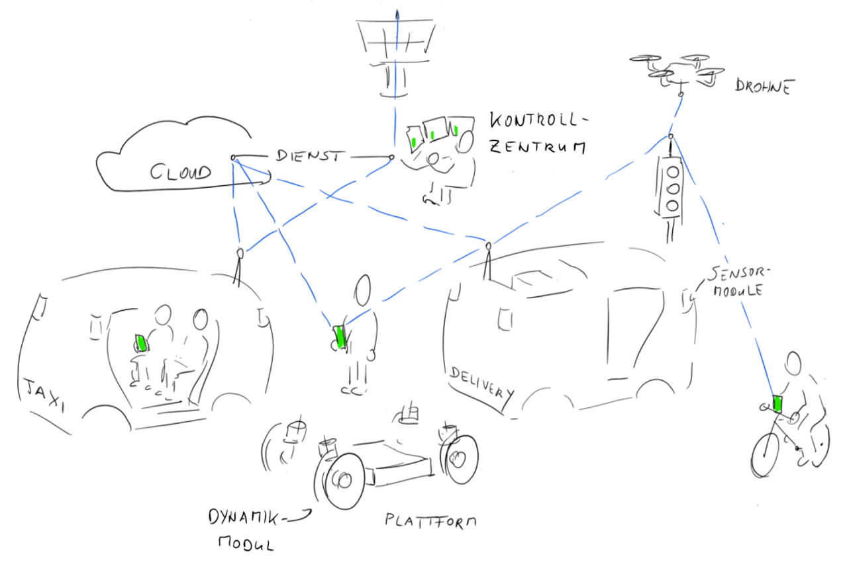
Finanzierung
AUTOtech.agil
AP 2.1.7 Plattformkomponente zur Nutzung von Fahrzeugrechner-Ressourcen für internes und externes verteiltes Rechnen (20 PM):
Konzeptentwurf für Rechenressourcennutzung auf Fahrzeugen sowie in der Cloud
Implementierung von Applikationen, welche Rechenressourcennutzung ermöglichen
Erarbeitung von Sicherheitsmaßnahmen

Slide 20
Gergely Bilkei-Gorzo M.Sc.
+49 241 80 25631
+49 241 80 22147
gergely.bilkei-gorzo@ika.rwth-aachen.de

